Slide 1


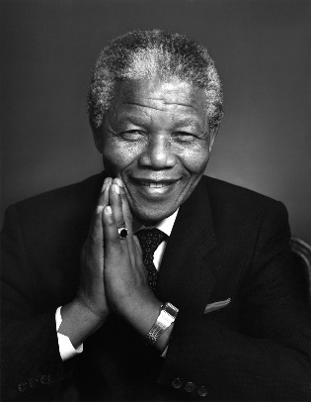
KHỞI ĐỘNG
TÔI THÔNG THÁI
Tên ông là gì?
Ông gắn liền với sự kiện/vấn đề gì ở Nam Phi?
Ý nghĩa của sự kiện/vấn đề đó?
Suy nghĩ và trả lời vào note trong 2 phút
Chia sẻ với bạn trong nhóm mình theo vòng tròn

Slide 2
NELSON MADELA – CHÍNH TRỊ GIA
Tổng thống da màu đầu tiên của Nam Phi từ năm 1994 đến năm 1999
Tổng thống Nam Phi đầu tiên được bầu cử dân chủ theo phương thức phổ thông đầu phiếu.
Ông đã dành những năm đầu của mình chiến đấu chống lại sự bất bình đẳng chủng tộc kéo dài bởi chế độ phân biệt chủng tộc của Nam Phi, mà ông đã bị cầm tù trong 27 năm.
1918 –2013

Slide 3
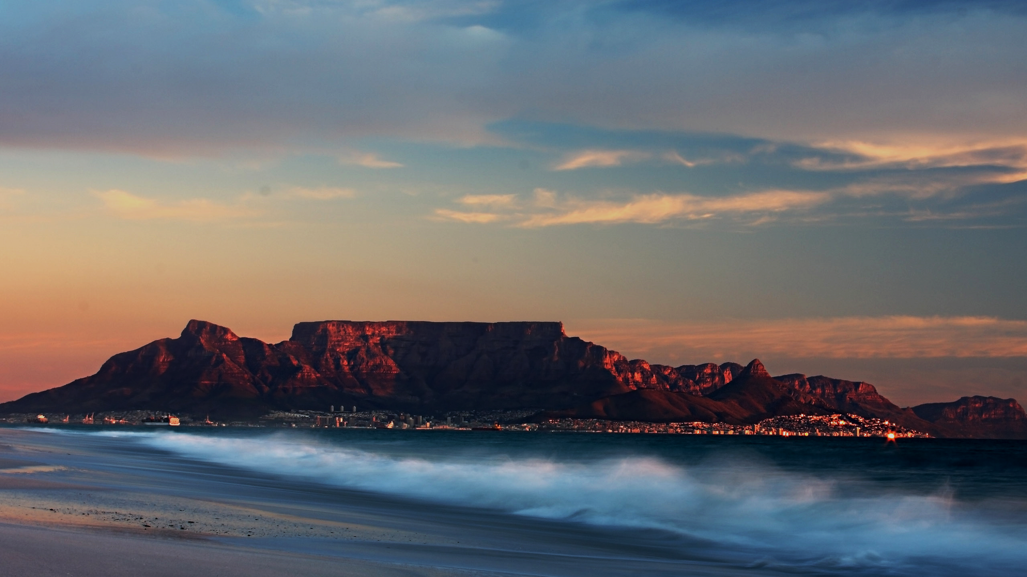
Bài 12
THỰC HÀNH: TÌM HIỂU KHÁI QUÁT CỘNG HÒA NAM PHI
HS chọn 1 trong 4 chủ đề để thực hiện báo cáo. Sản phẩm tự chọn
Chủ đề 1: Quá trình thành lập Cộng hòa Nam Phi
Chủ đề 2: Bãi bỏ chế độ phân biệt chủng tộc A-pac-thai
Chủ đề 3: Lần bầu cử đa chủng tộc đầu tiên ở Nam Phi
Chủ đề 4: Tổng thống da màu đầu tiên của cộng hòa Nam Phi

Slide 4
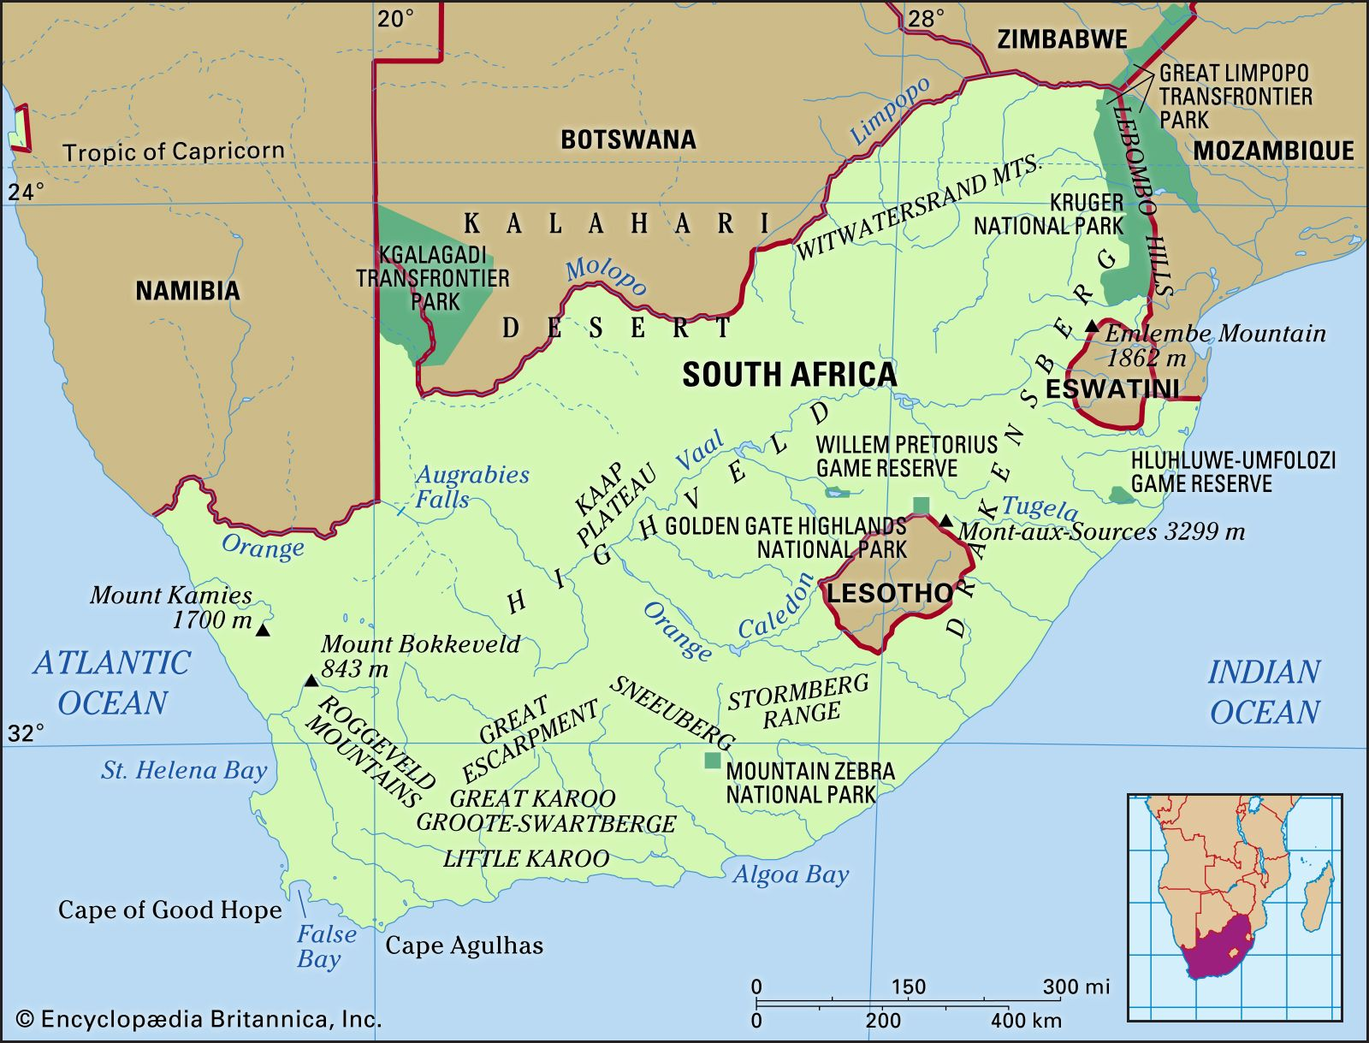
NHỮNG SẮC MÀU NAM PHI
Hoàn thành sản phẩm ở nhà
+ Mở bài: Giới thiệu khái quát về chủ đề: Thời gian, bối cảnh, địa điểm, nhân vật…
+ Nội dung chính: Thông tin chi tiết về chủ đề, trả lời cho các câu hỏi 5W1H
+ Kết luận: Đánh giá chung về ý nghĩa của chủ đề

Slide 5
NHỮNG SẮC MÀU NAM PHI
Tiêu chí đánh giá sản phẩm cá nhân
Tiêu chí đánh giá bài báo cáo | 1 | 2 | 3 | 4
Phần giới thiệu chủ đề ngắn gọn, không quá 5 dòng
Nội dung chính của chủ đề trả lời các câu hỏi 5W1H với thông tin phong phú, ngắn gọn và có tính khái quát cao
Có các hình ảnh minh họa, chiếm không quá 20% diện tích A4
Phần đánh giá thể hiện cái nhìn khách quan
Bố cục cân đối, hài hòa, màu sắc thu hút, chữ đẹp
Thuyết trình lưu loát, ít lệ thuộc, đúng giờ
Thông tin cá nhân đầy đủ, đề mục thu hút

Slide 6


NHỮNG SẮC MÀU NAM PHI
Tạo thành nhóm 4 hoạc 8 thành viên, có đủ 4 chủ đề khác nhau về Nam Phi
Thuyết trình tại nhóm nhỏ cho nhau nghe. 3p/lượt. Trong quá trình trình bày, tác giả thể hiện sự am hiểu về nội dung nghiên cứu.
CHỦ ĐỀ 1
CHỦ ĐỀ 2
CHỦ ĐỀ 3
Gọi ngẫu nhiên HS trình bày về 4 nội dung
HS khác lắng nghe và bổ sung nếu có

Slide 7

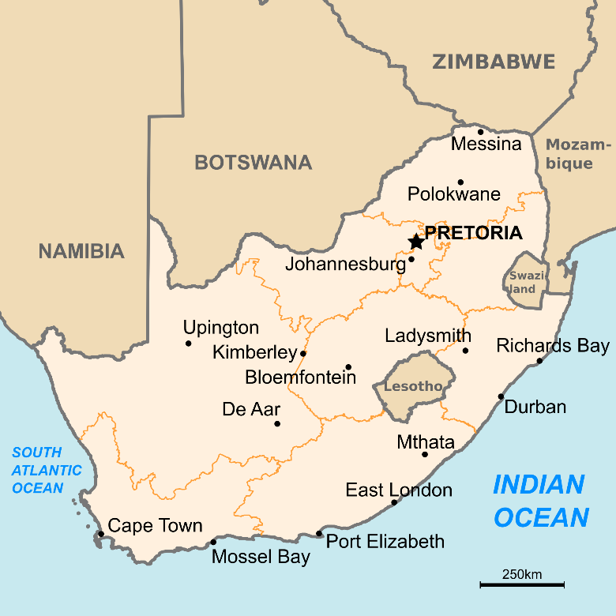

Thời gian 3 phút
Trình bày lưu loát trước lớp
Mô tả về nội dung chủ đề lựa chọn
Tự đánh giá chéo
BẢN TIN
NAM PHI

Slide 8
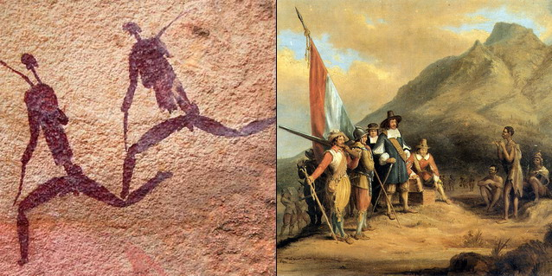



CỘNG HÒA NAM PHI
1. Quá trình thành lập
Thế kỉ 15, các nước châu Âu bắt đầu xâm chiếm
Năm 1910, Anh sát nhập 4 tỉnh (Cape, Orange, Transvall và Natal) thành Liên bang Nam Phi tự trị
Năm 1961, Liên bang Nam Phi tuyên bố rút khỏi Liên hiệp Anh >>> Cộng hòa Nam Phi
Thúc đẩy Nam Phi phát triển
Hiện nay, Nam Phi là quốc gia có nền kinh tế hiện đại nhất châu Phi

Slide 9
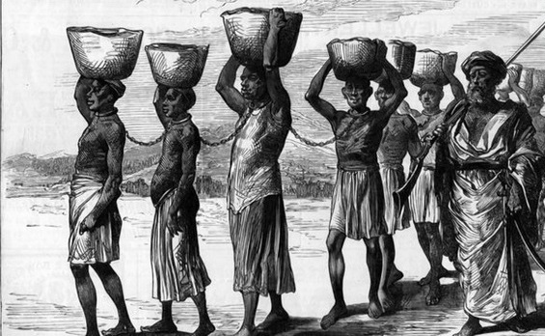
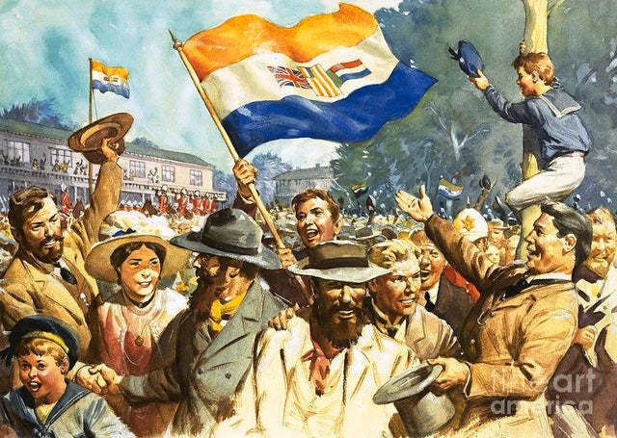
Người nô lệ da màu ở Nam Phi
Liên bang Nam Phi (1910-1961)

Slide 10
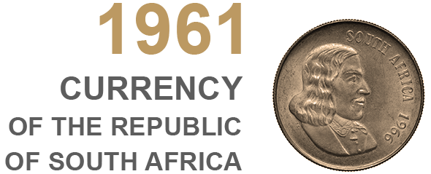


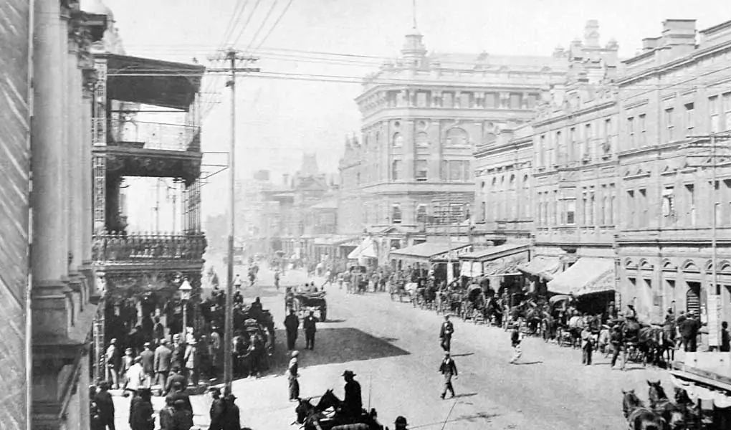
Nam Phi năm 1961
Cộng hòa Nam Phi
Liên bang Nam Phi

Slide 11

CỘNG HÒA NAM PHI
2. Chế độ A-pác-thai
Xuất hiện từ năm 1917
Thiết lập và tồn tại từ năm 1948
Chính sách phân lập đã loại tất cả những người không phải là da trắng ra khỏi các cơ quan quyền lực, trừ một số rất ít người da màu. Các cá nhân trong xã hội bị phân loại theo chủng tộc.
Chấm dứt vào năm 1993
Đào hố sâu ngăn cách các chủng tộc, kìm hãm phát triển đất nước. Hiện vẫn còn ảnh hưởng.

Slide 12
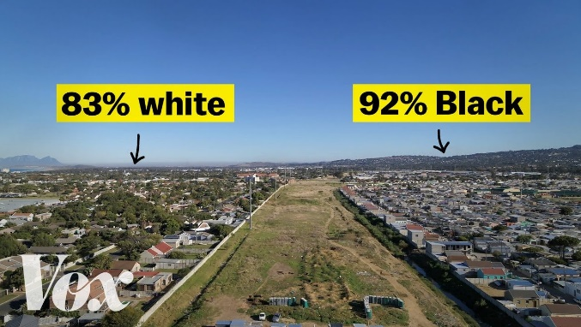
So sánh sự khác nhau hai khu vực dành cho hai nhóm người

Slide 13
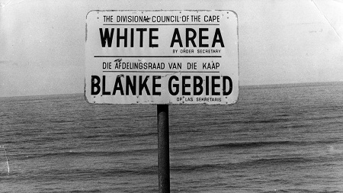
Bãi biển chỉ dành cho người da trắng

Slide 14
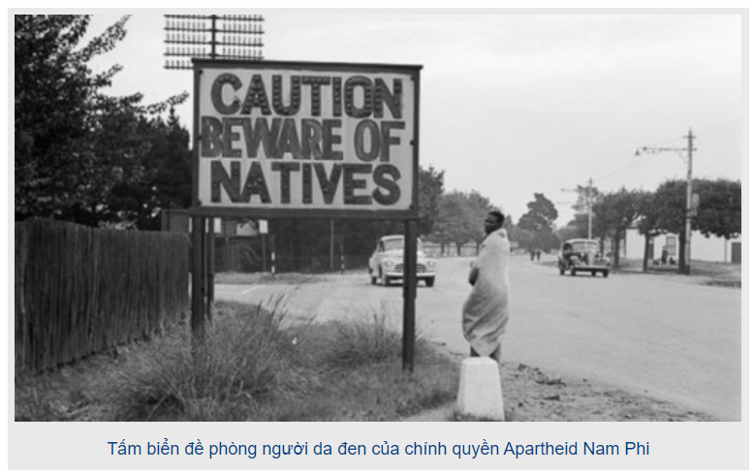
Người da màu bị phân biệt đối xử ở ngay trên chính đất nước của họ
Notes:
Sự tàn bạo của chế độ Apartheid ở Nam Phi - Báo Lâm Đồng điện tử (baolamdong.vn)

Slide 15

Tất cả con người sinh ra đều có quyền bình đẳng

Slide 16
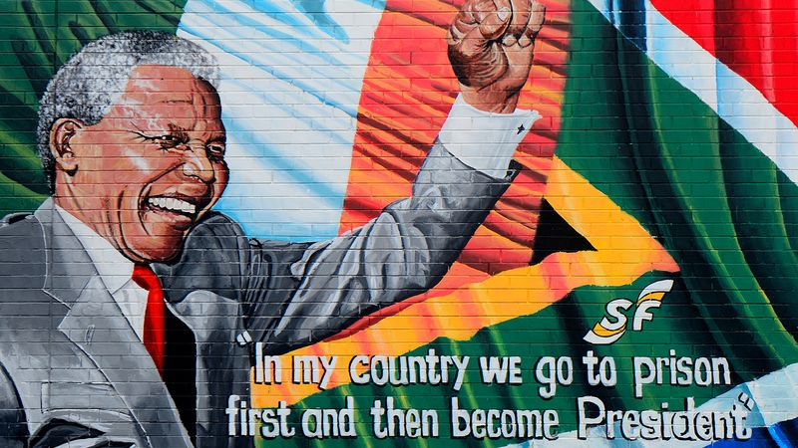
CỘNG HÒA NAM PHI
3. Bầu cử đa chủng tộc đầu tiên
Vào 27/4/1994
22 triệu cử tri đi bầu cử
Xóa bỏ ranh giới sắc tộc, tạo điều kiện thúc đẩy kinh tế phát triển
Công lao lớn nhất là Nelson Madela. Ông làm tổng thống từ 1994 đến 1999.

Slide 17
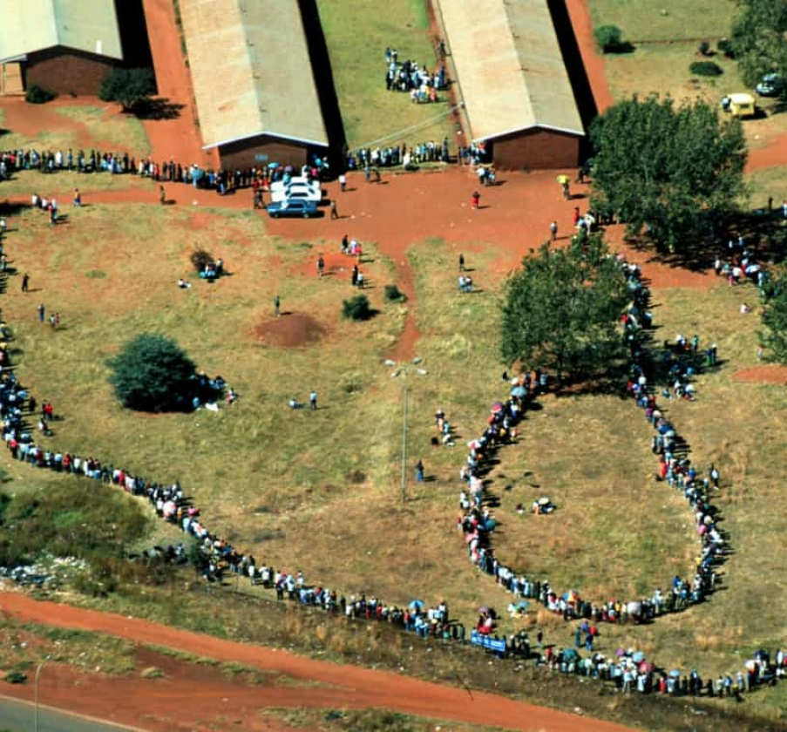
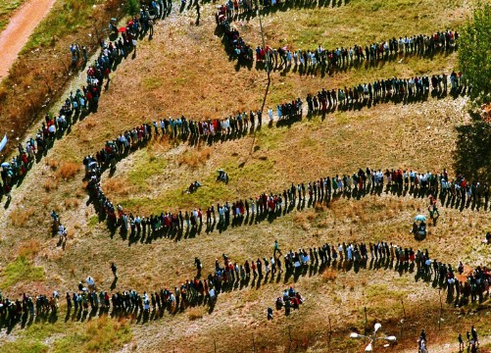
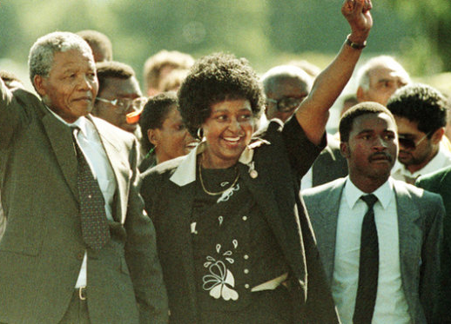

Slide 18

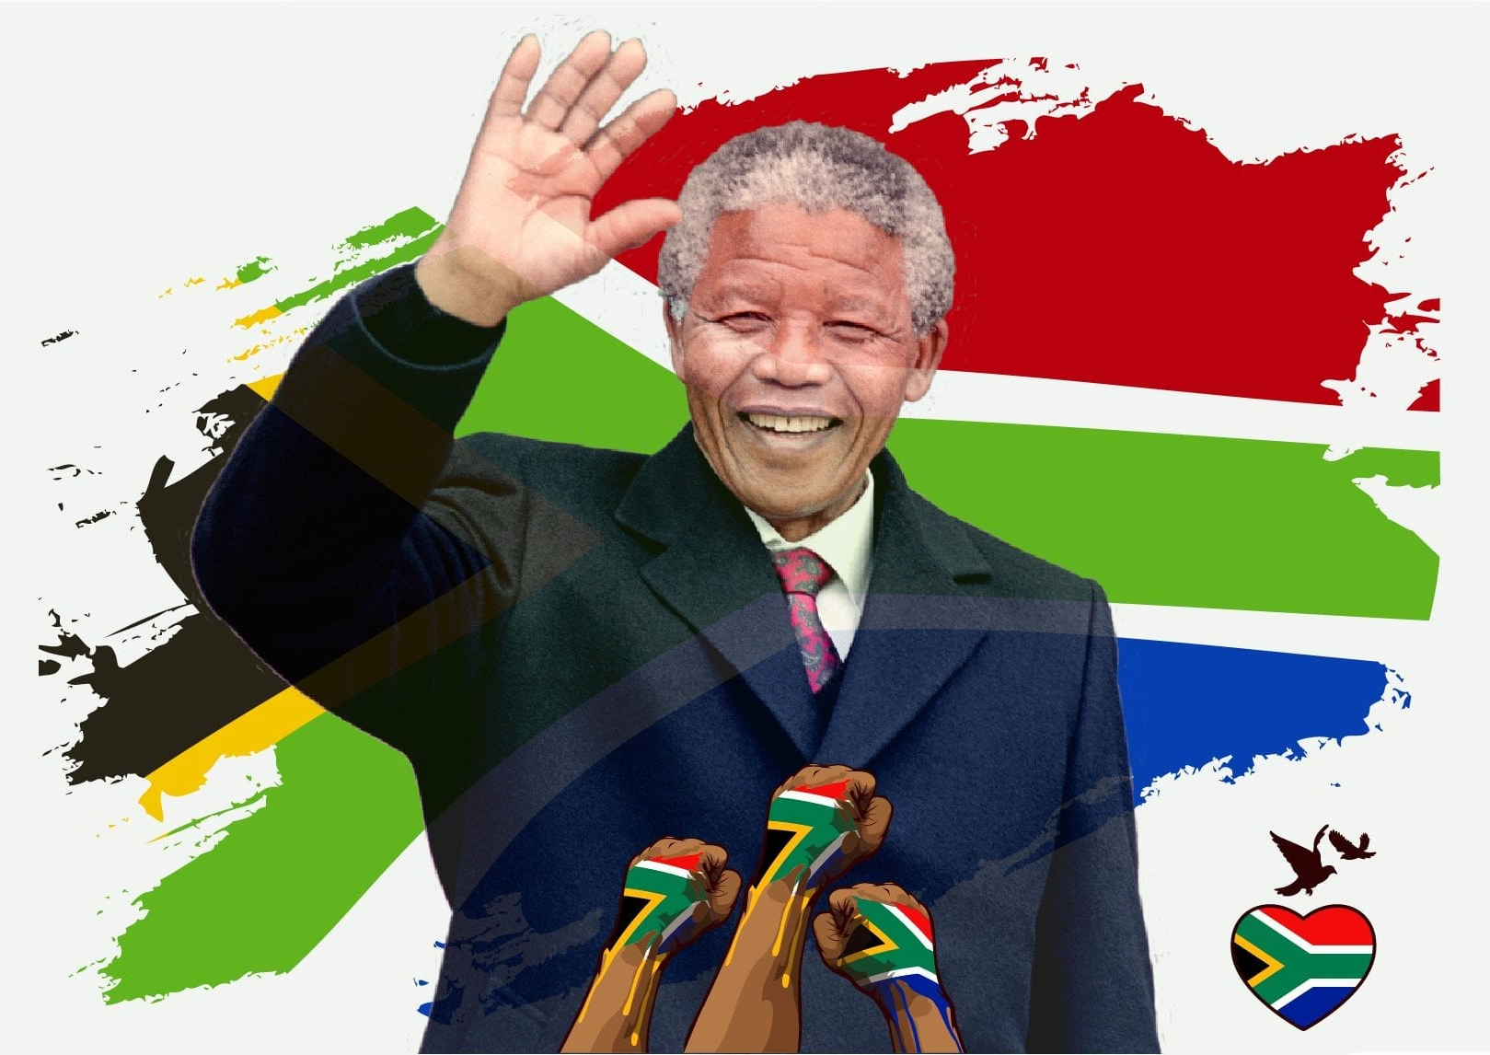
CỘNG HÒA NAM PHI
4. Tổng thống da màu Nelson Madela
1918 –2013

Slide 19


Slide 20




Slide 21


Slide 22

KHÁM PHÁ CHÂU MỸ TUẦN SAU

Slide 23


